Slide 1
2025/07/03 Meeting Report

Slide 2
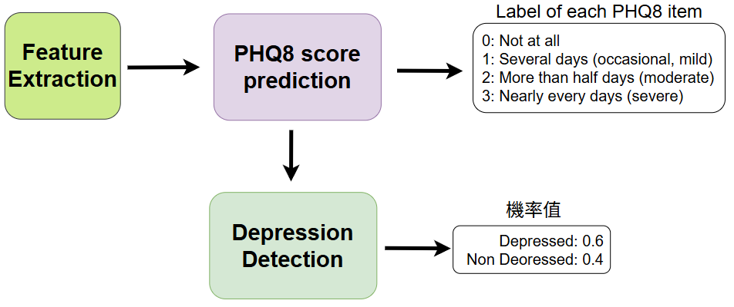
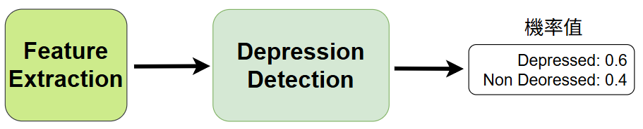
上一次報告的實驗
上禮拜討論到比較訓練 multi-task learning 與 binary classification 模型差異
不管是使用人工轉錄檔還是語音辨識轉錄檔，都是 binary classification 比 multi-task 好。
Notes:
一般 learning rate 都會根據 batch size 做一些 scale 的操作。這裏用的是lr x batch_size / 256」。
Learning rate 小 under-fitting
Learning rate 大 unstable

Slide 3
Multi-task learning 中 PHQ8 classification 的結果
轉錄檔: 人工標註，特徵提取模型: DepRoBERTa
訓練方法: 標籤平滑 + Balanced Sampler + class weight
Notes:
一般 learning rate 都會根據 batch size 做一些 scale 的操作。這裏用的是lr x batch_size / 256」。
Learning rate 小 under-fitting
Learning rate 大 unstable

Slide 4
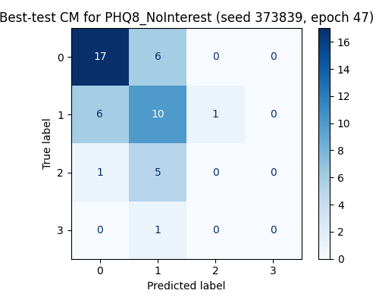
PHQ8 classification 的 Confustion Matrix
No interest
模型很難正確預測標籤2、3
Notes:
一般 learning rate 都會根據 batch size 做一些 scale 的操作。這裏用的是lr x batch_size / 256」。
Learning rate 小 under-fitting
Learning rate 大 unstable

Slide 5
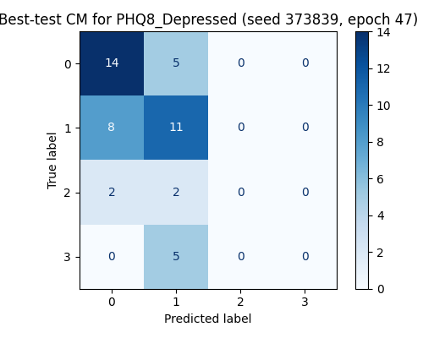
PHQ8 classification 的 Confustion Matrix
Feel Depressed
模型很難正確預測標籤2、3
Notes:
一般 learning rate 都會根據 batch size 做一些 scale 的操作。這裏用的是lr x batch_size / 256」。
Learning rate 小 under-fitting
Learning rate 大 unstable

Slide 6
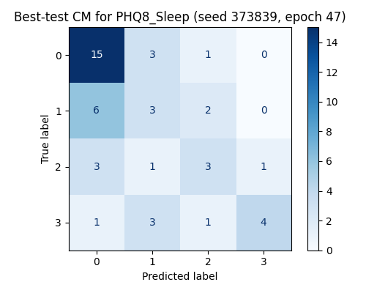
PHQ8 classification 的 Confustion Matrix
Sleeping Problem
模型很難正確預測標籤1、2、3
Notes:
一般 learning rate 都會根據 batch size 做一些 scale 的操作。這裏用的是lr x batch_size / 256」。
Learning rate 小 under-fitting
Learning rate 大 unstable

Slide 7
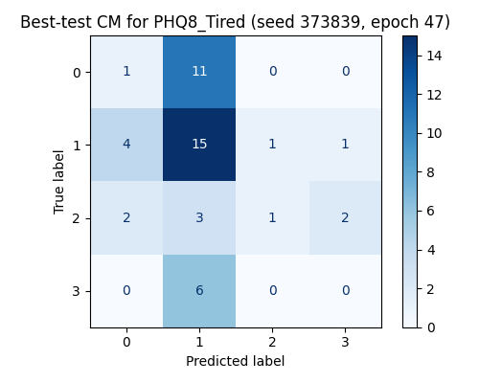
PHQ8 classification 的 Confustion Matrix
Feel Tired
模型很難正確預測標籤0、2、3
Notes:
一般 learning rate 都會根據 batch size 做一些 scale 的操作。這裏用的是lr x batch_size / 256」。
Learning rate 小 under-fitting
Learning rate 大 unstable

Slide 8
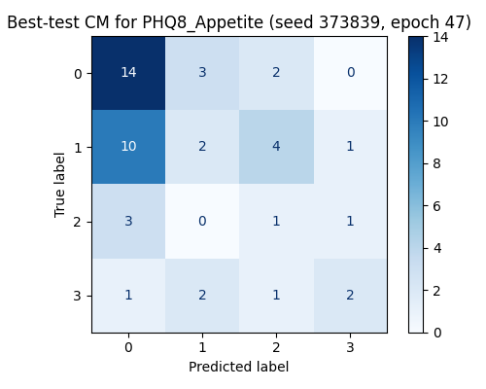
PHQ8 classification 的 Confustion Matrix
Appetite
模型很難正確預測標籤1、2、3
Notes:
一般 learning rate 都會根據 batch size 做一些 scale 的操作。這裏用的是lr x batch_size / 256」。
Learning rate 小 under-fitting
Learning rate 大 unstable

Slide 9
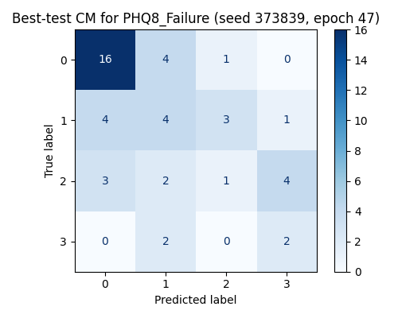
PHQ8 classification 的 Confustion Matrix
Failure
模型很難正確預測標籤1、2、3
Notes:
一般 learning rate 都會根據 batch size 做一些 scale 的操作。這裏用的是lr x batch_size / 256」。
Learning rate 小 under-fitting
Learning rate 大 unstable

Slide 10
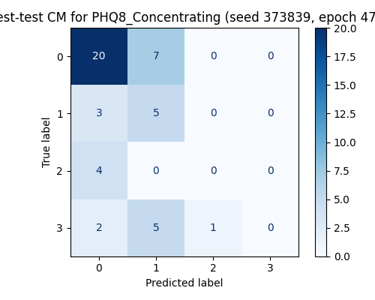
PHQ8 classification 的 Confustion Matrix
Concentration problem
模型很難正確預測標籤2、3
Notes:
一般 learning rate 都會根據 batch size 做一些 scale 的操作。這裏用的是lr x batch_size / 256」。
Learning rate 小 under-fitting
Learning rate 大 unstable

Slide 11
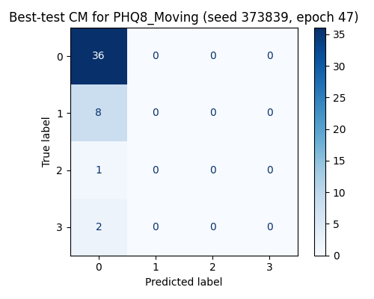
PHQ8 classification 的 Confustion Matrix
Slow moving or talking
模型很難正確預測標籤1、2、3
Notes:
一般 learning rate 都會根據 batch size 做一些 scale 的操作。這裏用的是lr x batch_size / 256」。
Learning rate 小 under-fitting
Learning rate 大 unstable

Slide 12
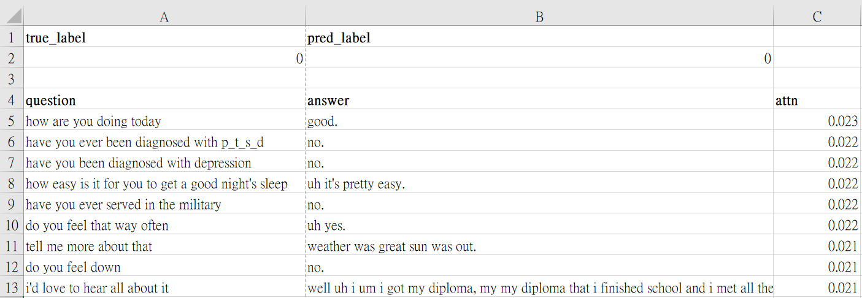
觀察模型判斷各個症狀關注的QA pair
利用模型內每個症狀的 attention head 對病患的 QA pair 做排序
Notes:
一般 learning rate 都會根據 batch size 做一些 scale 的操作。這裏用的是lr x batch_size / 256」。
Learning rate 小 under-fitting
Learning rate 大 unstable

Slide 13
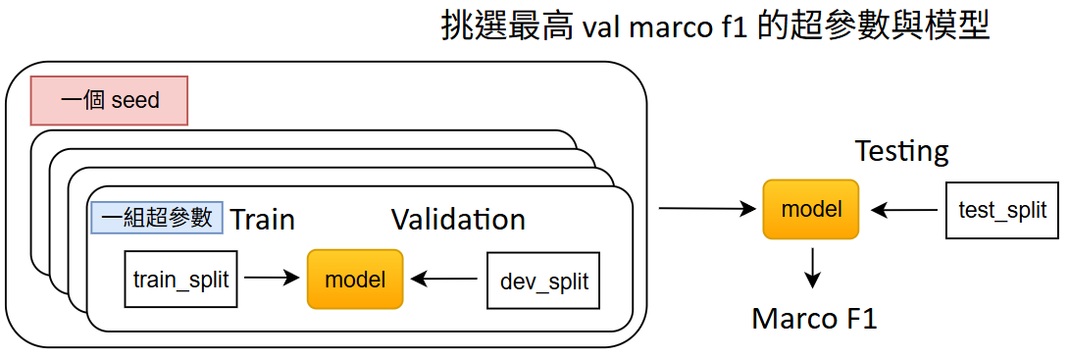
實驗步驟
新的實驗資料集，DAIC-WOZ 的 train_split 與 dev_split 跟 test_split
  Train_split: 總數 107、憂鬱症 31、非憂鬱症76
  Dev_split: 總數 35、憂鬱症 12、非憂鬱症23
  Test_split:總數 47、憂鬱症 14、非憂鬱症33
實驗數據將每個方法用 6 個種子的分數取平均
Notes:
一般 learning rate 都會根據 batch size 做一些 scale 的操作。這裏用的是lr x batch_size / 256」。
Learning rate 小 under-fitting
Learning rate 大 unstable

